Slide 1
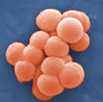
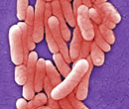
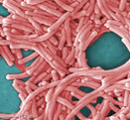
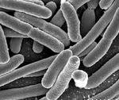
מיקרואורגניזמים
מבוא למיקרוביולוגיה ומבנה תא החיידק
נושאי השיעור
קבוצות האורגניזמים שהמיקרוביולוגיה עוסקת בהם
מבנה תא החיידק, והשוואה בין תאים פרוקריוטיים ותאים אאוקריוטיים
חיידקי גראם חיוביים וחיידקי גראם שליליים
התאוריה האנדוסימביוטית
יצירת נבגים על ידי חיידקים בתנאי סביבה קשים
Fotos:Janice Haney Carr, Centers for Disease Control and Prevention
© Anlace at Wikimedia commons
חיידקים

Slide 2
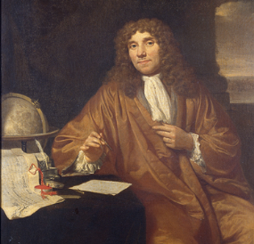
מיקרוביולוגיה
המיקרוביולוגיה היא ענף של הביולוגיה העוסק במיקרואורגניזמים.
המיקרואורגניזמים הם יצורים זעירים, שאפשר לראותם רק בעזרת מיקרוסקופ.
המיקרוביולוגיה "נולדה" עם המצאת המיקרוסקופ.
ההולנדי ואן לבנהוק היה מלטש עדשות מומחה ופיתח את אחד המיקרוסקופים הראשונים. הוא היה מהראשונים שראו חיידקים ומיקרואורגניזמים אחרים.
מאוסף מוזיאון Rijksmuseum, הולנד
אף על פי שאינם נראים לעין, למיקרואורגניזמים יש חשיבות עצומה. לדוגמה:
הם המפרקים במערכת האקולוגית, הם מנוצלים על ידי האדם בתעשייה, במחקר וברפואה, ומקצתם גורמים למחלות.
במסגרת הפרק "מיקרוביולוגיה" נעסוק בהיבטים אלו
ואחרים של המיקרוביולוגיה.
בגופו של האדם
מתקיימים מיקרואורגניזמים
במשקל של כ-1 ק"ג!

Slide 3
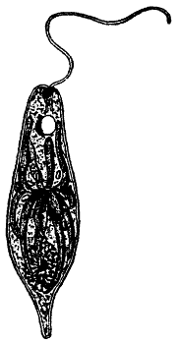
מיהם המיקרואורגניזמים?
מרבית המיקרואורגניזמים הם יצורים חד-תאיים, ואולם הם נבדלים זה מזה במבנה התא.
מקצתם (החיידקים) פרוקריוטיים, ומקצתם אאוקריוטיים.
בין המיקרואורגניזמים כלולות קבוצות שונות של אורגניזמים כגון:
פטריות
המיקרוביולוגיה עוסקת בפטריות קטנות כגון שמרים (שהם חד-תאיים)
אצות חד-תאיות
דוגמה:
עינן ירוק
(אאוגלינה)
פרוטוזואה
בעלי חיים
חד-תאיים דוגמאות:
אמבה
סנדלית
istockphoto.com/Nancy Nehring
חיידקים=
בקטריות
חד-תאיים פרוקריוטיים
נגיפים=וירוסים
לווירוסים אין מבנה תאי, ולכן הם אינם נחשבים פרוקריוטיים או אאוקריוטיים
© Muntasir Alam (Muntasir du,
Wikimedia commons)
© istockphoto.com/ Sebastian Kaulitzki
Nordisk familjebok (1908), vol.8 p.523-524
אורגניזמים אאוקריוטיים
אורגניזמים פרוקריוטיים

Slide 4
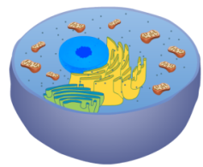
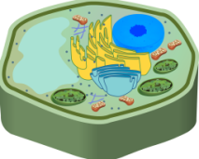
תזכורת: תאים פרוקריוטים לעומת תאים אאוקריוטים
האורגניזמים החיים על פני כדור הארץ נחלקים לשתי קבוצות על פי מבנה תאיהם:
פרוקריוטים (חיידקים) – בנויים מתא בעל מבנה פשוט וחומר תורשתי המצוי בציטופלסמה.
2. אאוקריוטים – (בעלי חיים, צמחים, פטריות ויצורים חד-תאיים כגון סנדלית) – בנויים מתאים
בעלי מבנה מורכב הכולל גרעין שבתוכו מצוי החומר התורשתי, ואברונים* נוספים.
*אברון – מבנה פנים-תאי מיוחד, בעל תפקוד מוגדר, המוקף בקרום
(לדוגמה: גרעין, מיטוכונדריה).
תא בעל חיים (תא אנימלי)
תא צמח
תא פרוקריוטי (חיידק)
תאים אאוקריוטים
© Mariana Ruiz Villarreal (LadyofHats). Wikimedia commons

Slide 5
החלקים המשותפים לכל סוגי התאים
החלקים המשותפים לכל סוגי התאים:
קרום התא - עוטף את התא ומפריד אותו מן הסביבה החיצונית. קרום התא הוא בעל חדירות בררנית*, כלומר: לא כל חומר יכול לעבור דרכו. הקרום מאפשר לשמור על סביבה פנימית קבועה, ומאפשר קשר דו-סטרי, בין התא לבין סביבתו.
ציטופלסמה - היא נוזל צמיגי במרקם של ג'לי, הממלא את רוב נפח התא. הציטופלסמה יוצרת בתא סביבה פנימית מימית, המאפשרת תנועת חומרים וחיונית לקיומם של כל התהליכים המתרחשים בתא.
חומר תורשתי - באאוקריוטים נמצא בתוך גרעין התא, ואילו בפרוקריוטים נמצא בציטופלסמה.
ריבוזומים - בהם נוצרים החלבונים, לפי המידע שמגיע אליהם מן החומר התורשתי שבגרעין התא. כלומר, בהם מתרחש תהליך התרגום של מולקולות ה-mRNA (RNA-שליח) לבניית חלבון.
תא בעל חיים (תא אנימלי)
תא צמח
תאים אאוקריוטים
תא פרוקריוטי
© Mariana Ruiz Villarreal (LadyofHats). Wikimedia commons

Slide 6
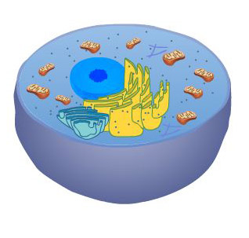
תזכורת: מבנה תא אנימלי (תא בעל חיים)
גרעין*
בו נמצא
החומר התורשתי - הכרומוזומים
ליזוזום*
(נמצא רק בתאים אנימליים. מתרחשים בו תהליכי פרוק חומרים, לדוגמה פירוק חיידק ש"נבלע" על ידי תא דם לבן)
סיבי
שלד התא
גרעינון
ריבוזומים* חופשיים
ציטופלסמה*
מיטוכונדריה*
(בה מתקיים תהליך
הנשימה תאית)
קרום התא*
רשת פנים-תאית מחוספסת
אברון גולג'י
ריבוזומים* על הרשת
הפנים-תאית המחוספסת
*חלקי התא הכלולים בתכנית הלימודים מסומנים ב-*

Slide 7
תזכורת: מבנה תא צמח
רשת פנים-תאית
גרעין*
גרעינון
סיבי
שלד התא
ציטופלסמה
מיטוכונדריה*
ריבוזומים*
קרום התא*
חלולית* תופסת שיעור נכבד מנפח התא. תפקידה הוא אגירת מים ומומסים שונים
כלורופלסט*
בו מתרחש תהליך הפוטוסינתזה. מכיל פיגמנט ירוק הנקרא כלורופיל. מעניק לתא הצמח את צבעו הירוק
אברון גולג'י
דופן* מבנה קשיח הבנוי מסיבי תאית, העוטף את תא הצמח מסביב לקרום. הדופן מייצבת את התא,
שומרת על צורתו, ומגִנה עליו מפגיעות מכניות ומלחץ, ומפני התפוצצות. דופן התא אינה בררנית והיא חדירה לחלוטין לחומרים (בניגוד לקרום התא).
מקרא
חלקים הנמצאים רק בתא צמח
חלקים המסומנים ב-* כלולים בתוכנית הלימודים

Slide 8
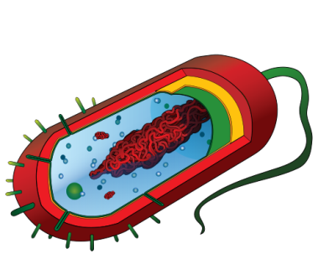
מבנה תא חיידק
ציטופלסמה
מורכבת ברובה ממים ובתוכה מומסים חומרים שונים.
תהליכים מטבוליים, כדוגמת תהליך הנשימה התאית, מתרחשים בציטופלסמה
קופסית
נמצאת רק במקצת החיידקים (הרחבה מעבר לחומר הנדרש)
שוטון
(פירוט בשקופית הבאה)
ריסים (פירוט בשקופית הבאה)
מולקולת DNA אחת טבעתית הנמצאת בציטופלסמה.
(הגנים המצויים ב-DNA עוברים תהליך תעתוק)
דופן התא
בנוי מרב-סוכר (שאינו תאית).
הדופן קובעת את צורת התא
ומגִנה עליו מפגיעות מכניות ומהתפוצצות בסביבה היפוטונית
ריבוזומים
בהם נבנים חלבונים (בתהליך תרגום)
© Mariana Ruiz Villarreal (LadyofHats).
Wikimedia commons
קרום התא
קרום תא החיידק הוא בעל מבנה בסיסי דומה לקרום התאים האאוקריוטיים.
הוא מורכב משכבה כפולה של פוספוליפידים, ומחלבונים
(מקצתם חלבוני העברה: תעלות, נשאים, משאבות).
לקרום חדירות בררנית, והוא בעל תפקיד מרכזי בשמירת ההומאוסטזיס של הרכב מומסים קבוע בתוך תא החיידק, השונה מהרכב המומסים בסביבה.

Slide 9
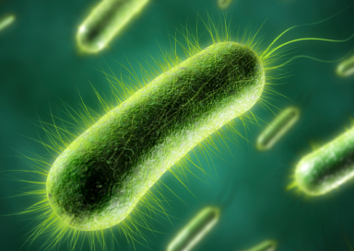
מבנים בתא החיידק – שוטונים וריסים
שוטון
אבר תנועה. אינו מצוי בכל תאי החיידקים.
הנעת השוטון כרוכה בהשקעת אנרגיה (ATP).
בין היתר, תנועת השוטון, מסייעת לחיידק לנוע לעבר מקורות מזון. (בחיידק זה יש שלושה שוטונים).
istockphoto.com/Henrik Jonsson
ריסים
לפעמים, הריסים קשורים ליכולתם של חיידקים להיצמד לתאים בגוף ולגרום למחלות, הם קשורים גם לתהליך הקוניוגציה, שנלמד עליו בהמשך.

Slide 10
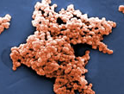
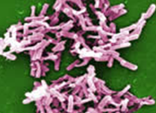
חיידקי גראם+ וחיידקי גראם-
נהוג לחלק את החיידקים לשתי קבוצות: גראם חיוביים (גרם+), וגראם שליליים (גרם-). החלוקה מבוססת על שיטת צביעה של חיידקים שפיתח החוקר הדני כריסטיאן גראם. בצביעה לפי שיטת גראם, חיידקי גראם+ קולטים את הצבע (הסגול) ונצבעים בסגול,
ואילו חיידקי גראם- אינם קולטים את הצבע.
Janice Haney Carr, Centers for Disease Control and Prevention
גרהם-
גרהם+
Janice Haney Carr, Centers for Disease Control and Prevention
הצביעה השונה נובעת מן השוני במבנה הדופן של תאי החיידקים. אחד ההבדלים הבולטים הוא בעובי דופנות התאים: דופנות התאים של חיידקי גראם+ עבות יותר מדופנות התאים
של חיידקי גראם-.
השוני במבנה הדופן גורם להבדלים ברגישות החיידקים לחומרים שונים: חיידקי גראם+ רגישים יותר לחומרי חיטוי ולאנטיביוטיקה פניצילין. (ובכך נדון בפרק העוסק בתגובת החיידקים לאנטיביוטיקה).
בימינו, צביעת גראם היא אחת השיטות החשובות להבחנה בין סוגי החיידקים במדע וברפואה.
שימו לב! לעתים, בהוראות השימוש של תרופות אנטיביוטיות מוזכרת יעילות התרופה בהקשר
של חיידקי גראם+ וחיידקי גראם-.

Slide 11
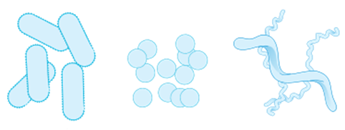
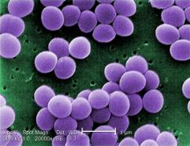
צורות החיידקים – הרחבה מעבר לנדרש בתכנית הלימודים
החיידקים נחלקים לשלוש קבוצות עיקריות על פי צורת התא:
מתג
(Bacillus)
נקד
(Coccus)
סליל
(Spirilum)
© Mariana Ruiz Villarreal (LadyofHats). Wikimedia commons
Content Providers(s): CDC/ Matthew J . Arduino, DRPH. Photo: Janice Haney Carr
Courtesy CDC
סטפילוקוקוס (סטפילו=אשכול, קוקוס=נקד)
הוא נקד (קוקוס) שתאיו אינם נפרדים לאחר החלוקה, והם יוצרים מבנים דמויי אשכולות ענבים. חיידקי Staphylococcus שוכנים בדרך הטבע
על העור.
סטרפטוקוקוס (סטרפטו=מעוקל, קוקוס=נקד)
הוא נקד (קוקוס) שתאיו אינם נפרדים לאחר החלוקה, והם יוצרים מבנים דמויי שרשראות מעוקלות.
מקצת דלקות הגרון נגרמות מסטרפטוקוקוס.

Slide 12
שאלה 1
שאלה 1:
השוו בין מבנה תא חיידק, תא בעל חיים ותא צמח בעזרת מילוי הטבלה (+/-)
חלק | חיידק | תא בעל חיים | תא צמח
קרום
ציטופלסמה
החומר התורשתי מצוי בגרעין
ריבוזומים
דופן
מיטוכונדריה
כלורופלסט

Slide 13
תשובה
שאלה 1:
השוו בין מבנה תא חיידק, תא בעל חיים ותא צמח בעזרת מילוי הטבלה (+/-)
חלק | חיידק | תא בעל חיים | תא צמח
קרום | + | + | +
ציטופלסמה | + | + | +
החומר התורשתי מצוי בגרעין | - | + | +
ריבוזומים | + | + | +
דופן | + | - | +
מיטוכונדריה | - | + | +
כלורופלסט | - | - | +

Slide 14
שאלה 2
שאלה 2:
מי מן האורגניזמים הבאים יוצא דופן?
א. סנדלית
ב. פטרייה
ג. אצה חד-תאית
ד. חיידק

Slide 15
תשובה
שאלה 2:
מי מן האורגניזמים הבאים יוצא דופן?
א. סנדלית
ב. פטרייה
ג. אצה חד-תאית
ד. חיידק
תשובה:
משפט ד'.
החיידק הוא פרוקריוטי. כל שאר האורגניזמים הם אאוקריוטים.
תשובה אפשרית נוספת: אצה, כי היא אוטוטרופית והשאר הטרוטרופיים.

Slide 16
שאלה 3
שאלה 3:
מי מחלקי התא הבאים משותף לתאים של כל היצורים החיים?
א. מיטוכונדריה
ב. גרעין
ג. קרום תא
ד. דופן

Slide 17
תשובה
שאלה 3:
מי מחלקי התא הבאים משותף לתאים של כל היצורים החיים?
א. מיטוכונדריה
ב. גרעין
ג. קרום תא
ד. דופן
תשובה:
תשובה ג'

Slide 18
שאלה 4
שאלה 4:
בתא החיידק:
א. יש גרעין מוקף בקרום, ובתוכו DNA
ב. יש גרעין מוקף בקרום, ואילו ה-DNA נמצא מחוצה לו
ג. אין גרעין מוקף בקרום, ולכן אין גם DNA
ד. אין גרעין מוקף בקרום, אך יש DNA

Slide 19
תשובה
שאלה 4:
בתא החיידק:
א. יש גרעין מוקף בקרום, ובתוכו DNA
ב. יש גרעין מוקף בקרום, ואילו ה-DNA נמצא מחוצה לו
ג. אין גרעין מוקף בקרום ולכן אין גם DNA
ד. אין גרעין מוקף בקרום, אך יש DNA
תשובה:
תשובה ד'

Slide 20
שאלה 5
שאלה 5:
התכונות הבאות: מבנה תאי, נוכחות דופן והעדר קרום גרעין, מאפיינות:
א. וירוס
ב. תא חיידק
ג. תא בעל חיים
ד. תא צמח

Slide 21
תשובה
שאלה 5:
התכונות הבאות: מבנה תאי, נוכחות דופן והעדר קרום גרעין, מאפיינות:
א. וירוס
ב. תא חיידק
ג. תא בעל חיים
ד. תא צמח
תשובה:
תשובה ב'

Slide 22
תאוריית האנדוסימביוזה בתור הסבר למוצא תאים אאוקריוטיים
החוקרים משערים שעד לפני כמיליארד וחצי שנים היו בעולם רק יצורים חד-תאיים פרוקריוטיים, שבין היתר, ניזונו מיצורים פרוקריוטיים קטנים מהם על ידי "בליעתם" בתהליך פגוציטוזה.
ואולם לא כל התאים שנבלעו נעכלו על ידי התא הטורף – מקצתם נשארו בתוכו והפכו לאברונים ה"חיים" עם התא הטורף בסימביוזה הדדית.
על פי תאוריה זו, המיטוכונדריה הייתה תא פרוקריוטי קדום, שעשה תהליך נשימה אירובית, והפכה לאברון האחראי לתהליך הנשימה התאית בתא הטורף. ואילו הכלורופלסט היה תא פרוקריוטי קדום שעשה תהליך פוטוסינתזה, והפך לאברון המבצע פוטוסינתזה בתא הטורף.
תאוריה זו נקראת תאוריית האנדוסימביוזה. (אנדו=פנימי).
בין הממצאים התומכים בהשערה זו:
א. במיטוכונדריה ובכלורופלסטים יש מולקולת DNA טבעתית שאינה מוקפת בקרום כמו
בפרוקריוטים.
ב. גודל המיטוכונדריה והכלורופלסטים כגודל תאים פרוקריוטיים.
ג. המיטוכונדריה והכלורופלסטים מתרבים בתא באופן עצמאי, בתהליך חלוקה הדומה לחלוקת
תאי חיידקים.
תאוריית האנדוסיביוזה
תא פרוקריוטי קדום ש"בלע" תא פרוקיוטי אחר קטן ממנו.
התא הקטן הפך להיות אברון בתוך התא הגדול, והתא הגדול
הפך להיות תא אאוקריוטי (בעל אברונים).

Slide 23
בתנאים קשים חיידקים הופכים לנבגים
כמה ממיני החיידקים הופכים בתנאי סביבה קשים (כגון טמפרטורה גבוהה, יובש) לנבגים. הנבגים נמצאים במצב "תרדמה", וחילוף החומרים בהם נמוך ביותר. הנבגים יכולים להתקיים שנים רבות והם עמידים לתנאים קיצוניים. כדי להרוג נבגים יש לחממם לטמפרטורה גבוהה ממאה מעלות (בכך נדון בפרק: "שימור מזון"). כאשר תנאי הסביבה חוזרים להיות נוחים להתפתחות החיידק, הוא חוזר למצב פעילותו הרגיל.
שלבי התפתחות הנבג:
חיידק במצב רגיל.
חלה הרעה בתנאי הסביבה.
סביב החומר התורשתי נוצרת מעטפת עבה.
שאר חלקי תא החיידק מתפרקים, ונותר רק הנבג.
תכולת המים בנבג נמוכה, קצב הנשימה התאית ושאר התהליכים המטבוליים נמוך מאוד.
תכולת המים בנבג נמוכה, קצב הנשימה התאית ושאר התהליכים המטבוליים נמוך מאוד.
הנבג עמיד לתנאי סביבה קשים.(כגון: קור, יובש,
לחץ וטמפרטורות גבוהות).

Slide 24
שאלה 6
שאלה 5: סעיפים א'-ב' לקוחים מבגרות תשס"ח
מינים אחדים של חיידקים מסוגלים להפוך לנבגים.
א. ציינו שני שינויים שחלים בתא של חיידק כאשר הוא הופך לנבג.
ב. איזה יתרון מקנָה לחיידקים היכולת להפוך לנבגים?
ג. קיים חשש ששליטי מדינות, שיבחרו לפתח נשק ללוחמה ביולוגית, יבחרו להשתמש
בחיידקים גורמי מחלות, שביכולתם להפוך לנבגים. הסבירו את הקושי שמעלה תכונה
זו של החיידקים.
24

Slide 25
תשובה
שאלה 6: סעיפים א'-ב' לקוחים מבגרות תשס"ח
מינים אחדים של חיידקים מסוגלים להפוך לנבגים.
א. ציינו שני שינויים שחלים בתא של חיידק כאשר הוא הופך לנבג.
ב. איזה יתרון מקנָה לחיידקים היכולת להפוך לנבגים?
ג. קיים חשש ששליטי מדינות שיבחרו לפתח נשק ללוחמה ביולוגית, יבחרו להשתמש
בחיידקים גורמי מחלות, שביכולתם להפוך לנבגים. הסבירו את הקושי שמעלה תכונה זו
של החיידקים.
תשובה:
א. - הנבגים עטופים במעטפת עבה.
- בנבגים אין כמעט פעילות מטבולית.
- בנבגים יש מעט מאוד מים.
ב. יצירת הנבגים מאפשרת לחיידקים לשרוד כשהתנאים נעשים קשים, ולחזור לפעילות
כאשר התנאים משתפרים. יש לכך יתרון בייחוד בסביבה שהתנאים בה אינם קבועים.
ג. החיידקים עלולים להישאר לאורך זמן בסביבה שבה פוזרו, מכיוון שהם שורדים גם
בתקופות קשות. נוסף על כך, מכיוון שהנבגים עמידים גם לכימיקלים שונים, יהיה קשה
להרוג אותם ו"להיפטר" מן החיידקים.
25

Slide 26
סיכום
המיקרוביולוגיה עוסקת ביצורים זעירים שגודלם מיקרוסקופי. ביניהם:
אורגניזמים פרוקריוטיים: בעיקר החיידקים.
אורגניזמים אאוקריוטיים: חד-תאיים השייכים לפרוטוזואה, אצות חד-תאיות, פטריות.
וירוסים: חסרי מבנה תאי, ולכן אינם משתייכים לפרוקריוטיים או לאאוקריוטיים.
בתא החיידק יש: דופן, קרום, ציטופלסמה, מולקולת DNA הנמצאת בציטופלסמה,
ריבוזומים, ולעתים גם שוטון וריסים.
על פי תאוריית האנדוסימביוזה, התאים האאוקריוטיים נוצרו מתאים פרוקריוטיים קדומים
"שבלעו" תאים פרוקריוטיים אחרים, קטנים מהם, והם הפכו בתוכם לאברונים.
יש מיני חיידקים, שבתנאי סביבה קשים הופכים לנבגים.
מונחים (מהסילבוס):
אצות חד-תאיות, חיידקים (בקטריות), נגיפים (וירוסים), פטריות, פרוטוזואה,
לבנהוק, מיקרוסקופ, דופן תא, כלורופלסט, מיטוכונדריה, קרום תא, ריסים, שוטון, DNA,
תא פרוקריוטי, תא אאקריוטי, תאוריית האנדוסימביוזה, נבגים (אנדוספורות), צביעת גרהם.

Slide 27
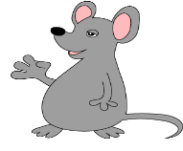
שאלה 7: ביולוגיה בחיוך
שאלה 7:
פינקי והמוח, צמד עכברי המעבדה המפורסמים, מנסים להשתלט
על העולם. המוח החליט ליצור נשק ביולוגי מושלם על ידי שימוש
ב"סופר חיידק"=חיידק מעיים הגורם לשלשול.
המוח האמין שאם אוכלוסיית העולם תהיה סגורה בשירותים,
לא יישאר אף אחד שיוכל להתנגד לו.
על מנת ליצור חיידקים אלימים במיוחד, ניסה המוח לבצע "הכלאה"
בין תא החיידק לתא צמח.
א. אילו יתרונות (עיקריים) יתווספו לתא החיידק בעקבות איחוד
אפשרי עם תא צמח?
לאחר שיצר את החיידק המושלם "סופר חיידק", אמר המוח לפינקי לגדל את החיידק בכמויות גדולות, אך מכיוון שפינקי הוא "אסטרונאוט", הוא בלבל בין המבחנות ולא זכר באיזו מבחנה נמצא ה"סופר חיידק" של מוח.
ב. ידוע כי בתנאים קשים זן החיידקים של מוח יוצרים נבגים. בהנחה שרק זן "סופר חיידק" מסוגל ליצור נבגים, הצע לפינקי שיטה מהירה ויעילה לאתר את החיידק הרצוי, לפני שמוח יגלה את הטעות המצערת.
פינקי
המוח

Slide 28
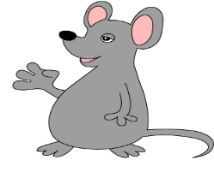
תשובה
שאלה 6:
א. אילו יתרונות (עיקריים) יתווספו לתא החיידק, כתוצאה מאיחוד
אפשרי עם תא צמח?
ב. בהנחה שרק זן החיידקים של מוח מסוגל להפוך לנבגים, הצע
לפינקי שיטה מהירה ויעילה לאתר את החיידק הרצוי, לפני שמוח
יגלה את הטעות המצערת.
פינקי
המוח
תשובה:
א. התא המאוחה החדש יכיל את תכונות החיידק גורם המחלה ואת תכונות התא הצמחי.
התא החדש יכיל כלורופלסטים ולכן יוכל לבצע פוטסינטזה ולא יהיה תלוי במקור מזון חיצוני. נוסף על כך, יהיו לו עוד אברונים (כמו בתא הצמח, שהוא תא אאוקריוטי) ולכן תתבצענה ביעילות עוד פעולות חיים של התא, לדוגמה, תהליך הנשימה התאית שיתבצע במיטוכונדריה.
ב. הרתחה של מצע החיידקים וגידולם במצע חדש תאפשר לזהות את החיידקים יוצרי הנבגים. חיידקים שאינם מסוגלים להפוך לנבגים לא ישרדו את הטמפרטורה הגבוהה ולא
יגדלו אחרי ההרתחה.

